Slide 1
INTRODUÇÃO AO ESTUDO DA SEMIÓTICA
Prof. André Aparecido da Silva
andre@oxnar.com.br
www.oxnar.com.br

Slide 2
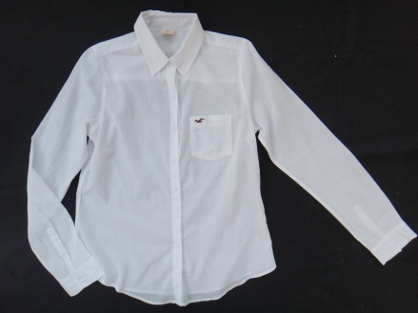
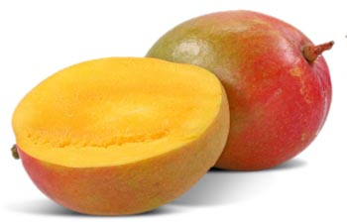

SEMIÓTICA
SEMIÓTICA ➔ ciência dos signos
Definições fechadas geram uma espécie de morte
LÍNGUA
LINGUAGEM

Slide 3
A CIÊNCIA SEMIÓTICA
A semiótica não é uma ciência especial ou especializada que tem um objeto de estudo delimitado e de cujas teorias podem ser extraídas ferramentas empíricas para serem utilizadas em pesquisas aplicadas.
Ela é uma das disciplinas que fazem parte da ampla arquitetura filosófica de Peirce.

Slide 4
LINGUAGEM
Lingüística - linguagem verbal
CIÊNCIA
Semiótica - toda e qualquer linguagem

Slide 5

LINGUAGENS VERBAIS
LINGUAGENS NÃO-VERBAIS
LÍNGUA
NATIVA
MATERNA OU PÁTRIA
VER - OUVIR - LER
A LÍNGUA NÃO É A ÚNICA FORMA DE LINGUAGEM

Slide 6
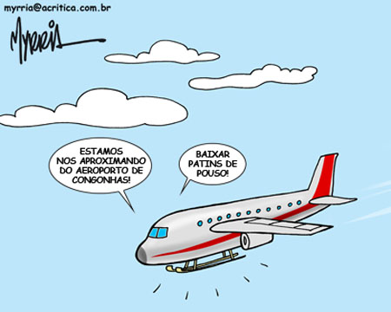

Slide 7
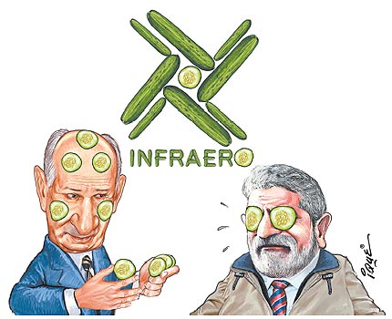

Slide 8
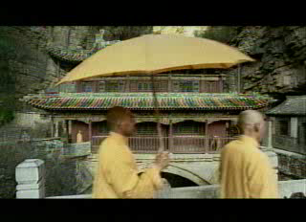

Slide 9
MEIOS DE COMUNICAÇÃO
imagens
gráficos
sons musicais
gestos
expressões
cheiro
tato
olhar
apalpar
SERES PLURAIS
SERES DE LINGUAGEM
SERES SIMBÓLICOS

Slide 10
LINGUAGEM
flores
ventos
ruídos
sinais de energia vital emitidos pelo corpo
silêncio
sonho
AS LINGUAGENS ESTÃO NO MUNDO E NÓS ESTAMOS NA LINGUAGEM

Slide 11
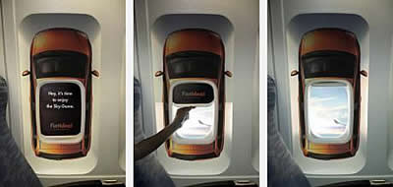
"Hey, it's time to enjoy the Sky-Dome.
Fiat Idea."
Estratégia da Fiat colocada nas janelas de aviões para demonstrar a funcionalidade do Sky-Dome do Fiat Idea.
Agência: Leo Burnett, Brasil Diretor de Criação: Ruy Lindenberg Diretores de Arte: Alessandro Visconde, André Kirkelis, Guto Kono Fotógrafo: Andreas Heiniger

Slide 12
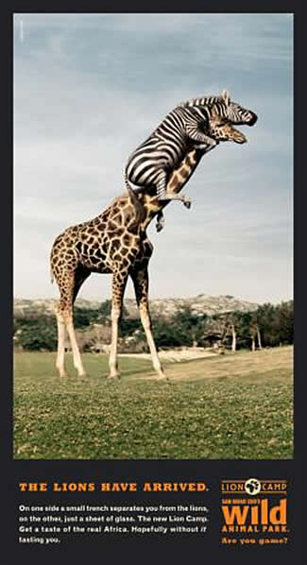
"OS LEÕES CHEGARAM"
Anúncio criado para o Zoológico de San Diego, divulgando a abertura do novo espaço de leões do parque.
Agência: M&C Saatchi, Los Angeles Site: http://www.mcsaatchi.com

Slide 13
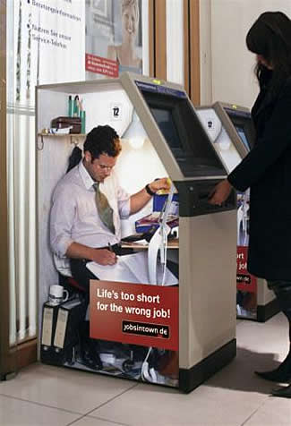
"Life's too short for the wrong job!" "A vida é muito curta para estar no emprego errado!"
Anúncio para o site de empregos www.jobsintown.de que demonstra, com muito humor, como o seu emprego atual pode ser chato.
Agência: Scholz & Friends, Berlin Diretor de Criação: Matthias Spaetgens, Jan Leube Diretor de Arte: David Fischer Fotógrafo: Hans Starck

Slide 14
“O homem desvela significações. É no homem e pelo homem que se opera o processo de alteração dos sinais (qualquer estímulo emitido pelos objetos do mundo) em signo ou linguagens (produtos da consciência)”.
Lúcia Santaella

Slide 15

"1975/2006 31 anos de Playboy no Brasil"
Anúncio em comemoração aos 31 anos da Playboy no Brasil.
Agência: Neogama, Brasil

Slide 16
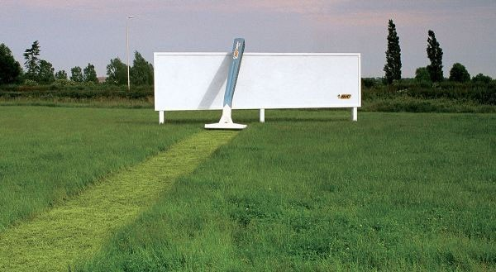

Slide 17
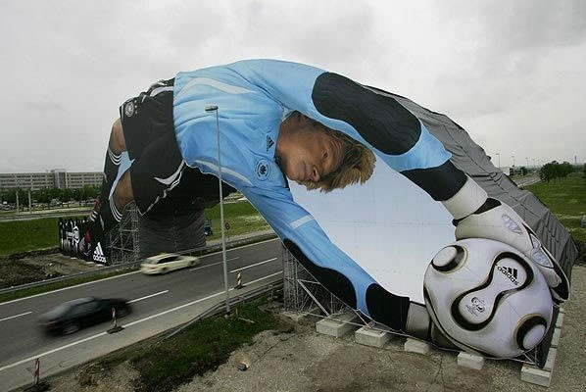

Slide 18
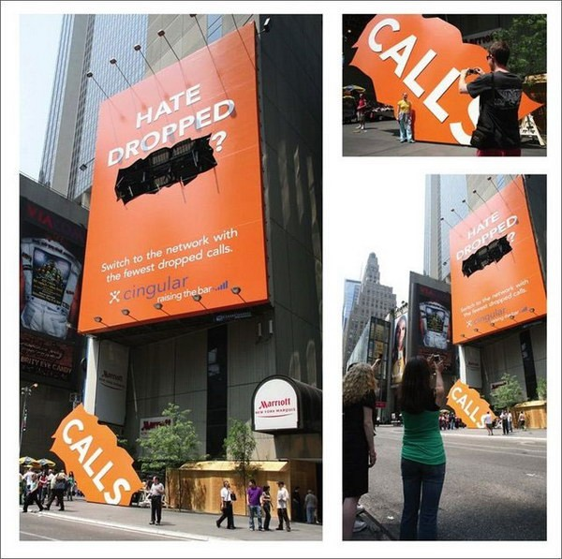

Slide 19
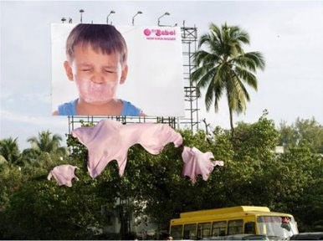

Slide 20
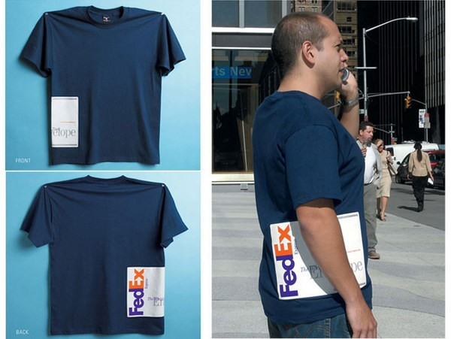

Slide 21
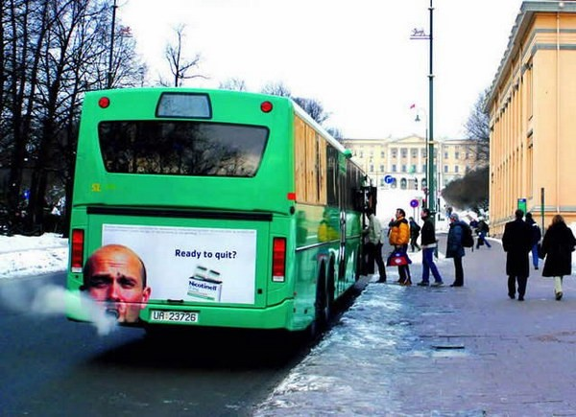

Slide 22
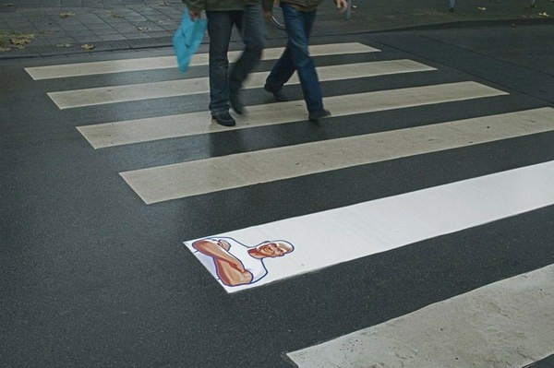

Slide 23
PEIRCE
“Toda e qualquer produção, realização e expressão humana é uma questão semiótica”.

Slide 24
ARQUITETURA PEIRCEANA
I - FENOMENOLOGIA – uma quase-ciência que investiga os modos como aprendemos qualquer coisa que aparece à nossa mente, qualquer coisa de qualquer tipo.
Algo simples como um cheiro, uma formação de nuvens no céu, o ruído da chuva, uma imagem em uma revista, ou algo mais complexo como um conceito abstrato, a lembrança de um tempo vivido. ENFIM, TUDO QUE SE APRESENTA À MENTE.

Slide 25
II - CIÊNCIAS NORMATIVAS - ESTÉTICA, ÉTICA e LÓGICA
“Distinguir o que deve e o que não deve ser”.
São chamadas normativas porque elas têm por função estudar ideais, valores e normas.
Que ideais guiam nossos sentimentos?
ESTÉTICA
Que ideais orientam nossa conduta?
ÉTICA
Estuda os ideais e normas que
conduzem o pensamento
LÓGICA

Slide 26
ESTÉTICA: via determinar o que deve ser o ideal último, o bem supremo para o qual a nossa sensibilidade nos dirige.
Para Peirce, esse ideal é o admirável em si, aquilo que é pura e simplesmente admirável e, por isso mesmo, nos chama para si. Peirce concluiu que aquilo que atrai a sensibilidade humana, em qualquer tempo e espaço, é o crescimento da razoabilidade concreta, ou seja, o crescimento da razão criativa corporificada no mundo. Não pode haver nada mais admirável do que encorajar, permitir e agir para que idéias, condutas e sentimentos razoáveis tenham a possibilidade de se realizar.
O que é objetivamente admirável sem qualquer razão ulterior.

Slide 27
ÉTICA: ciência da ação ou da conduta.
LÓGICA ou SEMIÓTICA: descrever todos os tipos de signos logicamente possíveis.
A lógica, também chamada de semiótica, trata não apenas das leis do pensamento e das condições da verdade, mas, para tratar das leis do pensamento e da evolução, deve debruçar-se, antes, sobre as condições gerais dos signos.

Slide 28
III - METAFÍSICA - ciência da realidade.
REAL aquilo que é de modo independente das nossas fantasias, pois que “vivemos num mundo de forças que atuam sobre nós, sendo essas forças, e não as transformações do nosso próprio pensamento, que determinam em que devemos, por fim, acreditar”.

Slide 29
A NATUREZA TRIÁDICA DO SIGNO
Em si mesmo, nas suas propriedades internas, ou seja, no seu poder para significar;
Na sua referência àquilo que ele indica, se refere ou representa; e
Nos tipos de efeitos que está apto a produzir nos seus receptores, isto é, nos tipos de interpretação que ele tem o potencial nos seus usuários.

Slide 30
Peirce permite-nos também captar seus vetores de referencialidade não apenas a um contexto imediato, como também a um contexto estendido, pois em todo processo de signos ficam marcas deixadas pela história, pelo nível de desenvolvimento das forças produtivas econômicas, pela técnica e pelo sujeito que as produz.

Slide 31
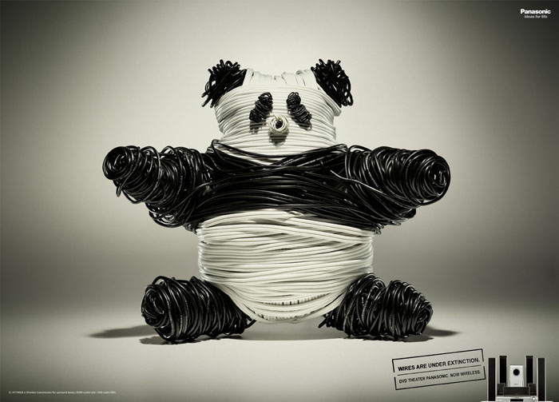

Slide 32
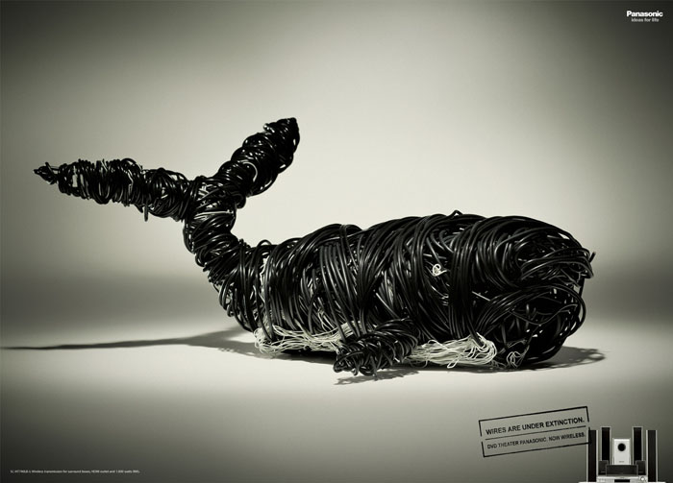

Slide 33
SINTETIZANDO O CONCEITO DE SEMIÓTICA
Funciona como um mapa lógico que traça as linhas dos diferentes aspectos através dos quais uma análise deve ser conduzida, mas não nos traz conhecimento específico da história, teoria e prática de um determinado processo de signos. Sem conhecer a história de um sistema de signos e do contexto sociocultural em que ele se situa, não se pode detectar as marcas que o contexto deixa na mensagem. Se o repertório de informações do receptor é muito baixo, a semiótica não pode realizar para esse receptor o milagre de fazê-lo produzir interpretantes que vão além do senso comum.

Slide 34


Slide 35
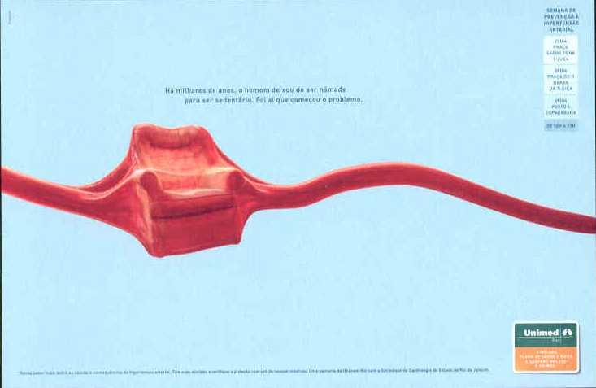
Há milhares de anos, o homem deixou de ser nômade para ser sedentário. Foi aí que começou o problema.

Slide 36
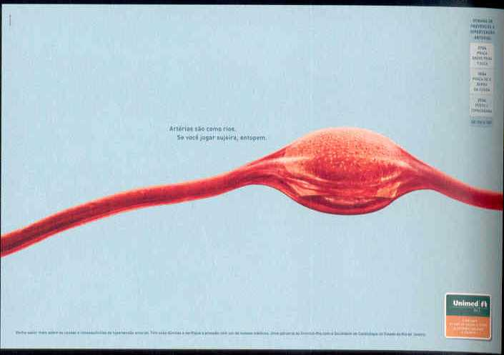
Artérias são como rios. Se você jogar sujeira, entopem.

Slide 37


Slide 38
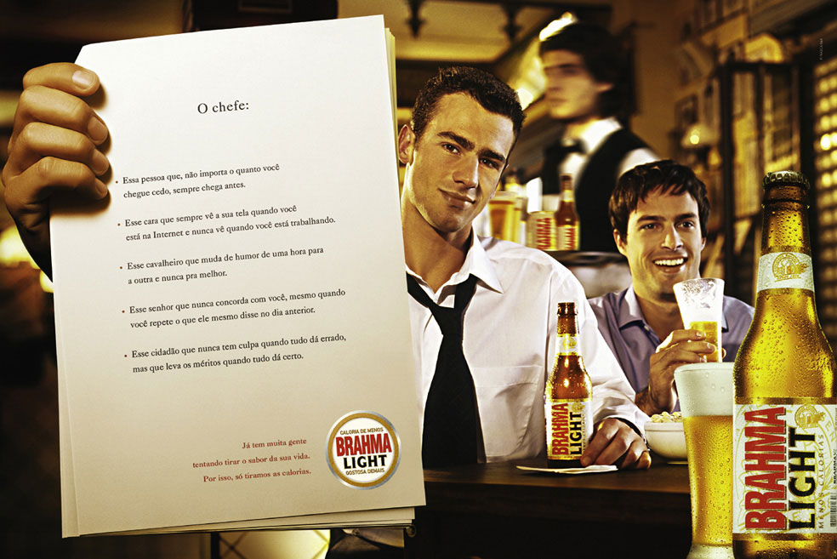

Slide 39


Slide 40
ABRIR AS JANELAS: OLHAR PARA O MUNDO
FENÔMENO é tudo aquilo, qualquer coisa, que aparece à percepção e à mente, corresponda a algo real ou não.
FENOMENOLOGIA
1 - capacidade contemplativa;
2 - saber distinguir, discriminar diferenças nessas observações;
3 - ser capaz de generalizar as observações em classes abrangentes.

Slide 41
1 - QUALIDADE - primeiridade
Aparece em tudo que estiver relacionado com acaso, possibilidade, qualidade, sentimento, originalidade, liberdade, mônada.

Slide 42
2 - RELAÇÃO - REAÇÃO - secundidade
Está ligada às idéias de dependência, determinação, dualidade, ação e reação, aqui e agora, conflito, surpresa, dúvida.

Slide 43
3 - REPRESENTAÇÃO - MEDIAÇÃO - terceiridade
Diz respeito à generalidade, continuidade, crescimento, inteligência.

Slide 44
CONSCIÊNCIA
1 - QUALIDADE - primeiridade
2 - RELAÇÃO - REAÇÃO - secundidade
3 - REPRESENTAÇÃO - MEDIAÇÃO - terceiridade
ELEMENTOS FORMAIS DE UMA EXPERIÊNCIA

Slide 45
“A consciência de um momento como ela está naquele exato momento, não é reflexionada nem quebrada em pedaços. Todos os elementos de impressão estão juntos e são um único sentimento indivisível e sem partes”.
Santaella

Slide 46
“No momento em que compreendemos algo, um fenômeno, imediatamente criamos outro fenômeno (isto é, um signo) que, de certa forma, representará o primeiro”.

Slide 47
AÇÃO DO PENSAMENTO - PEIRCE
É excitada pela dúvida e só cessa quando atinge a crença. A função do pensamento é chegar a uma crença.
1 - algo que estamos cientes;
CRENÇA 2 - aplaca a irritação da dúvida;
3 - envolve o surgimento de uma regra de ação, de um hábito.

Slide 48
PARA PIERCE
Percebemos o mundo com nossos sentidos físicos;
Traduzimos essa percepção em pensamentos, raciocínio autocontrolado, cuja ação nasce na dúvida, cessa na crença e produz como efeito um hábito de ação de pensamento;

Slide 49
Esse hábito se traduz em modos sensíveis de perceber o mundo.

Slide 50
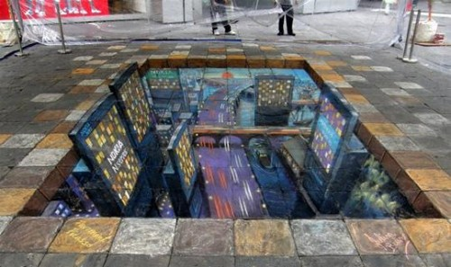
PERCEBENDO O MUNDO: IMAGEM E REALIDADE

